Slide 1

PHÒNG GD &ĐT QUẠN LONG BIÊN
TRƯỜNG MẦM NON GIANG BIÊN
.
LĨNH VỰC PHÁT TRIỂN NGÔN NGỮ
THƠ: RONG VÀ CÁ
LỚP MGB C2
GV: LÊ THỊ HUỆ - NGUYỄN THỊ LAN HƯƠNG

Slide 2
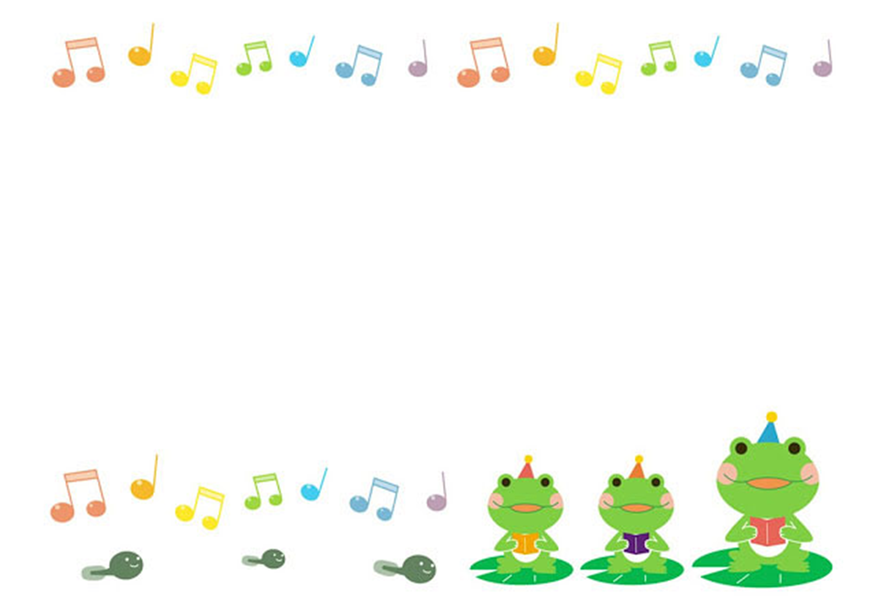
I. Mục Đích Yêu Cầu:
1.Kiến thức:
- Giúp trẻ cảm nhận và hiểu được nội dung bài thơ”Rong và Cá”:bài thơ nói về vẻ đẹp và hoạt động của cô rong xanh và đàn cá nhỏ.
- Trẻ đọc thuộc bài thơ “Rong và Cá”.
2.Kỹ năng:
- Trẻ đọc thuộc bài thơ.
- Trẻ đọc diễn cảm bài thơ.
- Trẻ biết thể hiện nhịp điệu trong sáng,nhí nhảnh của bài thơ.
3.Thái độ:
- Trẻ mạnh dạn,tự tin trong giao tiếp.
- Giáo dục trẻ yêu quí rong và cá,giữ gìn hồ nước sạch để rong và cá sống được

Slide 3
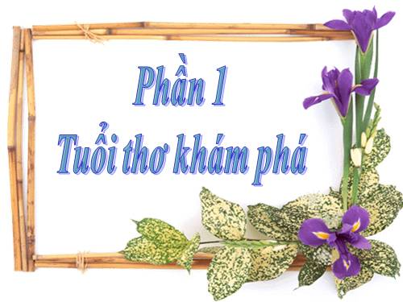

Slide 4
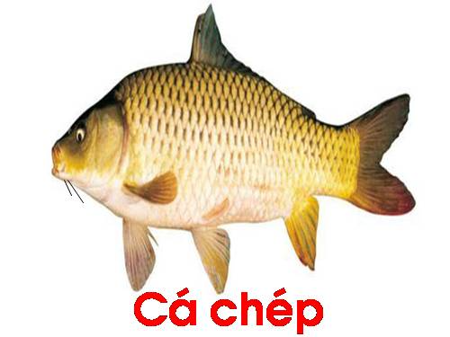

Slide 5
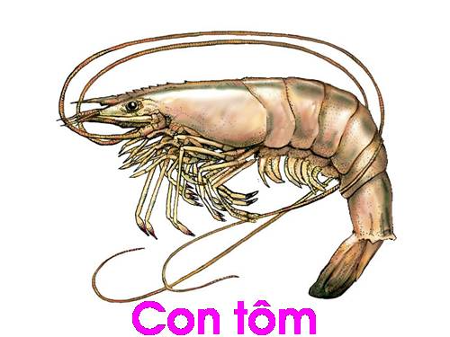

Slide 6
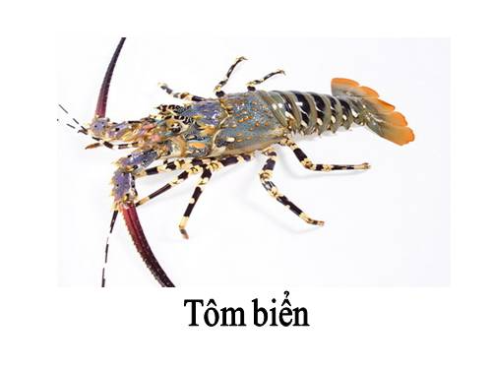

Slide 7
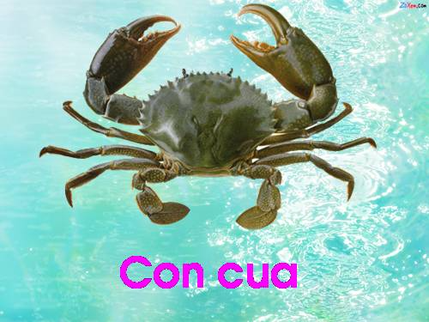

Slide 8
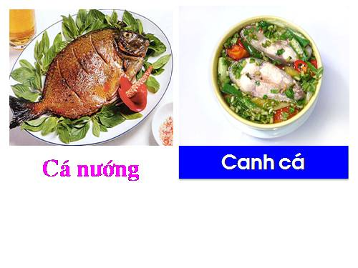

Slide 9


Slide 10
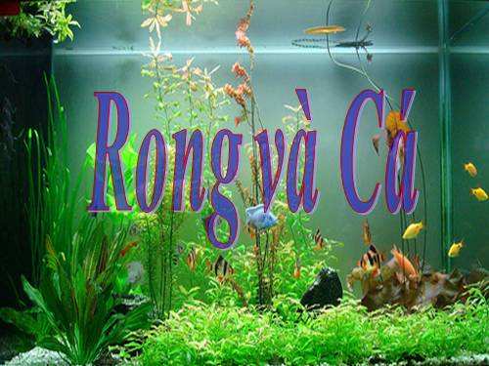

Slide 11
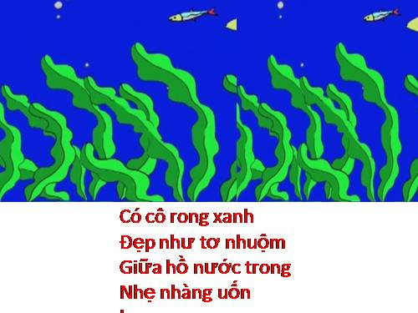

Slide 12
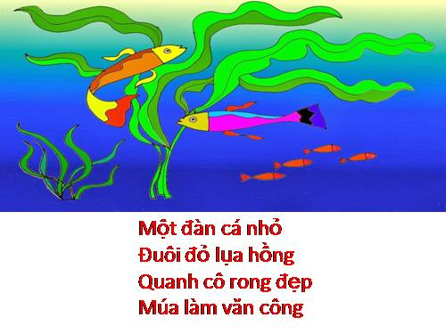

Slide 13
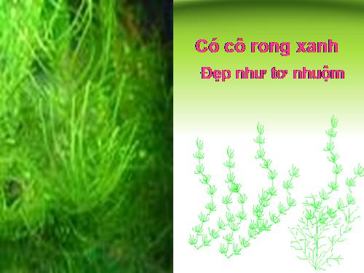

Slide 14
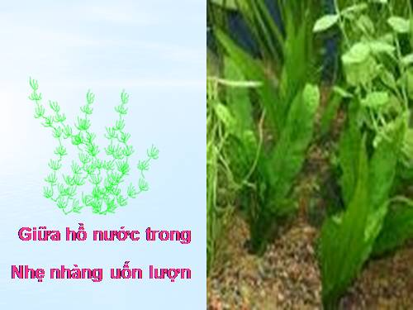

Slide 15
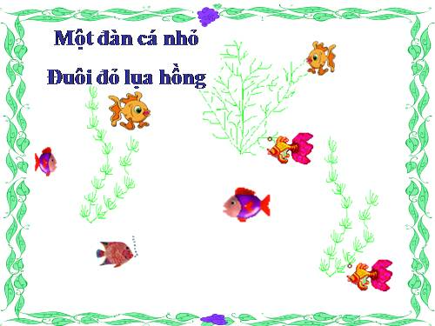

Slide 16
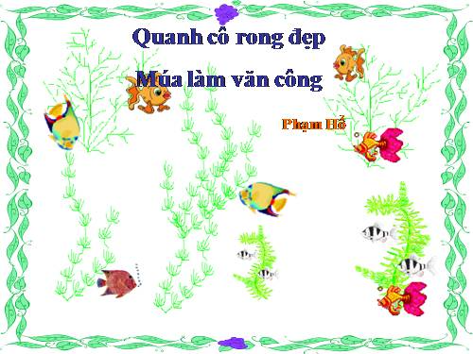

Slide 17


Slide 18
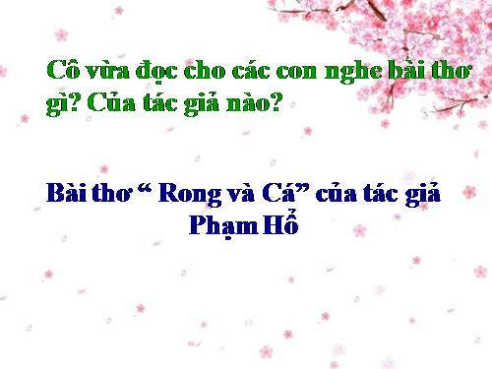

Slide 19
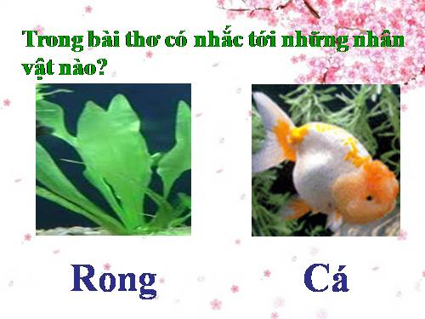

Slide 20
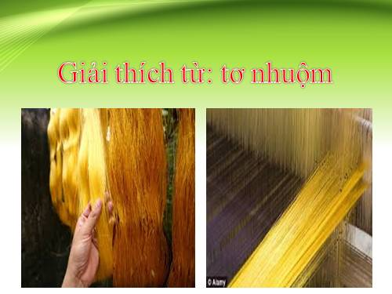

Slide 21


Slide 22


Slide 23
